Slide 1

Hypersensibilités
Adrian Duval
Adrian.duval@unil.ch

Slide 2

Sommaire
Hypersensibilités (HS) : définitions & classes
HS type I : immédiate
HS type I : manifestations cliniques & facteurs de risques
HS type II : cytotoxique
HS type III : à complexes immuns
HS type IV : retardée

Slide 3
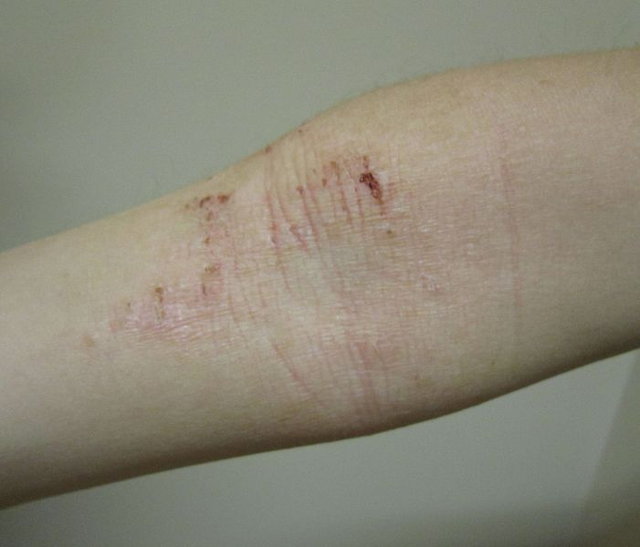
Dermatite atopique
James Heilman, MD, Creative Commons Attribution-Share Alike 3.0 Unported

Slide 4
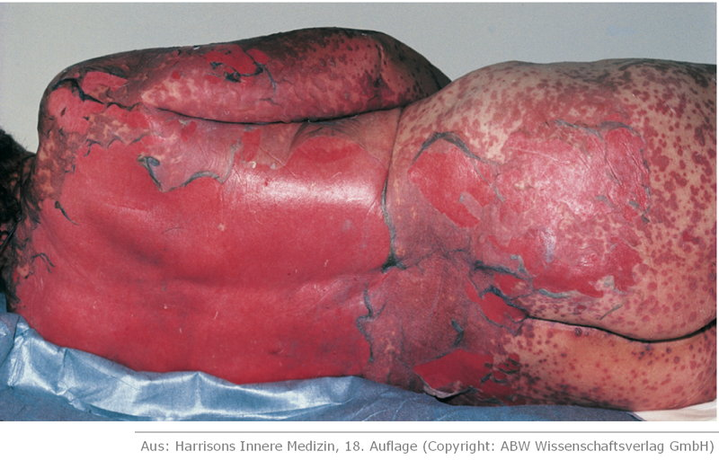
Syndrome de Lyell

Slide 5
Hypersensibilité (HS) - Définition
Réaction immunitaire inappropriée causant des dommages tissulaires
La réaction immunitaire peut être dirigée contre des pathogènes/allergènes exogènes, mais aussi contre des antigènes du soi (auto-immunité)
L’hypersensibilité est classée en 4 groupes, selon le mécanisme impliqué dans la réaction

Slide 6
Classes d’hypersensibilités
Type I: « immédiate »
Type II: « cytotoxique »
Type III: « complexes immuns »
Type IV: « retardée », médiée par les lymphocytes T

Slide 7

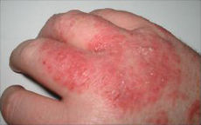
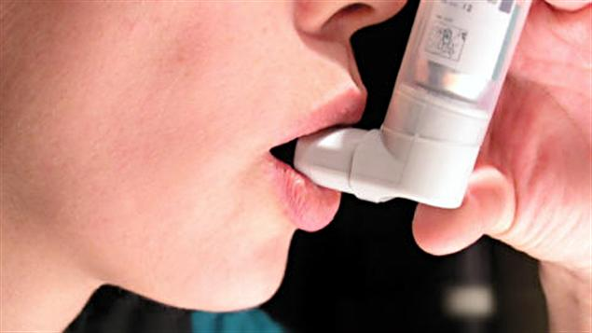
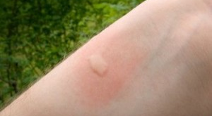
Type I: immédiate

Slide 8
Type I: immédiate
L’hypersensibilité immédiate est une réaction immunitaire rapide survenant quand un antigène se lie à un anticorps attaché à la surface d’un mastocyte, chez un individu ayant été précédemment sensibilisé.
Souvent appelé allergie
Notes:
Immediate HS is a rapid Immunologic reaction occurring after the combination of an antigen with an antibody bound to mast cells in a previously sensitized individual.

Slide 9
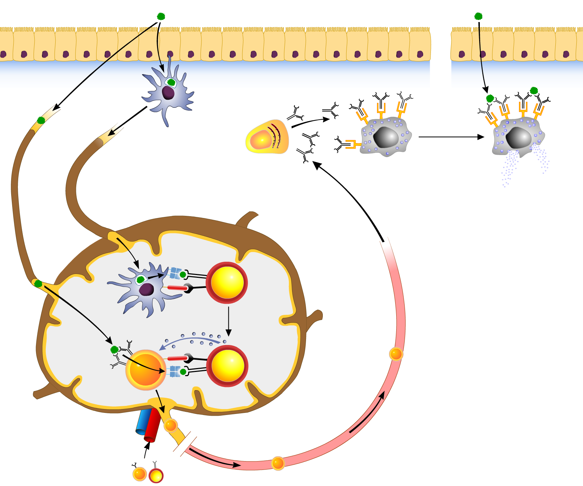
Allergène (1ère exposition)
Allergène (exposition répétée)
Paroi muqueuse
Cellule dendritique
Lymphocyte B sécrétant des IgE
Mastocyte
Dégranulation mastocytaire
1) Réaction immédiate (min) : amines vasoactives, médiateurs lipidiques
Th
2) Phase tardive de la réaction (2-24h): cytokines
Th2
B
B
Th

Slide 10
Timeline
Réaction immédiate
Phase tardive de la réaction
Exposition à l’allergène
Intensité des manifestations cliniques
1
4
8
16
20
Heures après l’exposition à l’allergène
Notes:
Phases of immediate hypersensitivity reactions. A, Kinetics of the immediate and late-phase reactions. The immediate vascular and smooth muscle reaction to allergen develops within minutes after challenge (allergen exposure in a previously sensitized individual), and the late-phase reaction develops 2 to 24 hours later. The immediate reaction (B) is characterized by vasodilation, congestion, and edema, and the late-phase reaction (C) is characterized by an inflammatory infiltrate rich in eosinophils, neutrophils, and T cells.

Slide 11
– Réaction immédiate – Dégranulation des mastocytes
Exocytose de granules :
  HISTAMINE
  Protéases
  Facteurs chémotactiques
Sécrétion de médiateurs lipidiques :
  Leukotrienes
  Prostaglandines
Sécrétion de cytokines :
  P.ex.: TNF

Slide 12
Phase tardive de la réaction (2-24h)
Recrutement et infiltration de granulocytes:
  Eosinophiles: dégranulation, ROS, lipides, cytokines
  Neutrophiles: cytokines, dégranulation, phagocytosis
  Basophiles: histamine
  Lymphocytes T : cytokines, cytotoxicité directe
  Lymphocytes B : IgE
Réaction immune → inflammation

Slide 13

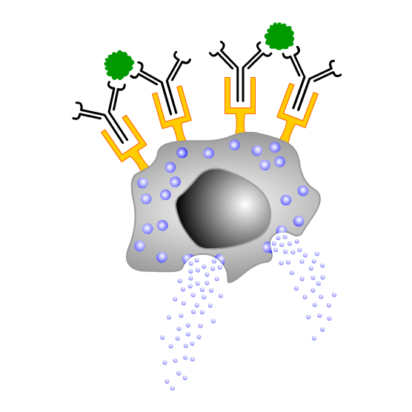
Concepts clefs – HS type I
Allergène
IgE
Mastocyte
Exocytose & sécrétions
1ère exposition :
  Réponse immunitaire de type Th2
  Sensibilisation via l’ancrage d’IgE à la surface mastocytaire lors de la 1ère exposition à l’allergène
Réexposition à l’allergène – réaction allergique en deux phases :
  Immédiate : dégranulation mastocytaire (histamine)
  Phase tardive (2-24h) : recrutement d’éosinophiles & autres cellules du système immunitaire → inflammation

Slide 14
Manifestations cliniques

Slide 15
Manifestations cliniques
Réponses biologiques | Clinical sign example
Vasodilatation | Rash (= peau chaude, rouge)
Augmentation de la perméabilité vasculaire | Œdème
Contraction des muscles lisses | Stridor (respiration sifflante)
Sécrétion de mucus | Toux, éternuement
Lésions tissulaires | Nécrose de la peau, infarctus du myocarde

Slide 16
Anaphylaxie
Forme très sévère de l’hypersensibilité de type I
Contraction des muscles lisses
⬆ Perméabilité vasculaire
Vasodilatation
Spasme coronarien
Contraction bronchique
Œdème
⬇ Pression artérielle
Défaillance respiratoire
Choc
Défaillance cérébrale
Tête « légère »
« Catastrophe imminente »
Coma
Défaillance cardiovasculaire

Slide 17
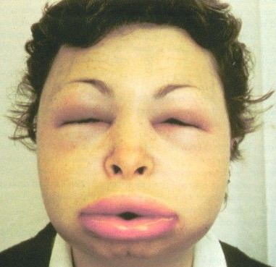
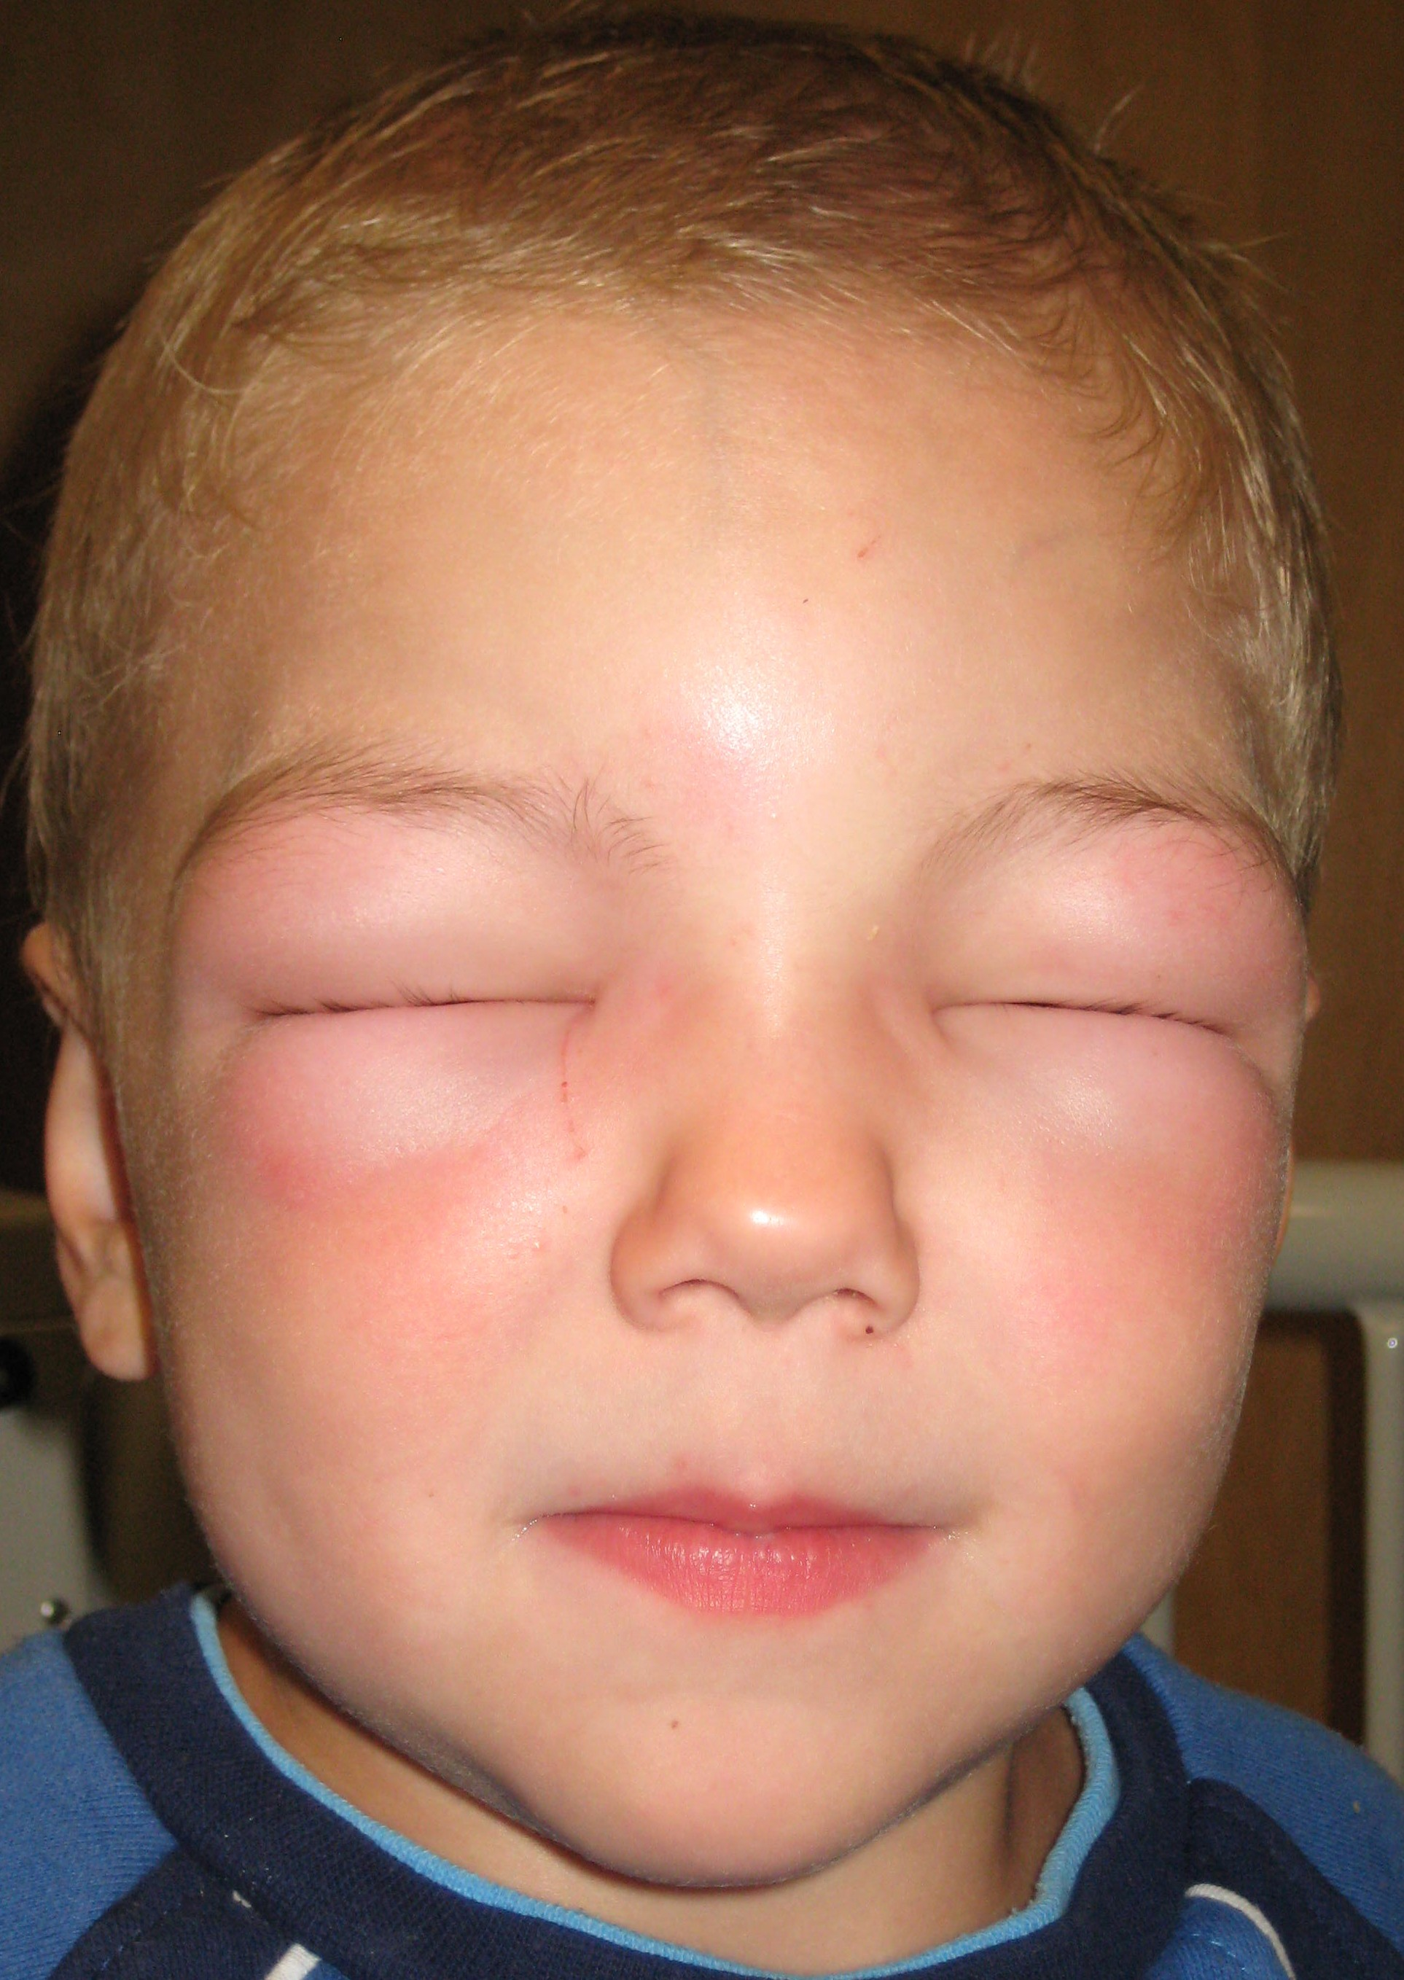
Anaphylaxie
https://www.pinterest.com/pin/306948530825248307/
James Heilman, MD
Notes:
Add child photo

Slide 18
Epidémiologie des allergies
Facteurs de risque :
  Prédisposition génétique : p.ex.: mutation *5q312-33 et asthme
  Haut statut socioéconomique : hypothèse de l’hygiène
  Enfants : la marche allergique
Evénements déclencheurs :
Pollen | Nourriture | Médicaments
Fourrure animale / plumes | Piqûres d’insectes | Stress
Activité physique | Moisissures | Latex
Virus | Parasites | Pollution (SO₂)

Slide 19
Epidémiologie des allergies
Prévalence des allergies des pays développés (2012-2015)
Rhinite allergique | 20%¹
Dermatite atopique | 20%^{2,3}
Asthme | 1-18%⁴
Allergie alimentaire | 6%⁵
Anaphylaxie | 0.05-2%⁶
Au moins 1/5 personne souffre d’une sorte d’allergie
Allergie alimentaire: haute prévalence perçue publiquement – basse en réalité
¹Wheatley, LM; Togias, A (29 January 2015). "Clinical practice. Allergic rhinitis". The New England Journal of Medicine. 372 (5): 456–63. doi:10.1056/NEJMcp1412282. PMID 25629743
²National Institute of Allergy and Infectious Diseases (July 2012). "Food Allergy An Overview »
³Sicherer, SH.; Sampson, HA. (Feb 2014). "Food allergy: Epidemiology, pathogenesis, diagnosis, and treatment". J Allergy Clin Immunol. 133 (2): 291–307; quiz 308. doi:10.1016/j.jaci.2013.11.020. PMID 24388012
⁴Thomsen, SF (2014). "Atopic dermatitis: natural history, diagnosis, and treatment". ISRN allergy: 354250. doi:10.1155/2014/354250. PMID 25006501
⁵Global Initiative for Asthma. 2011. pp. 2–5. Archived from the original (PDF) on July 2016
⁶Leslie C. Grammer (2012). Patterson's Allergic Diseases (7 ed.). ISBN 978-1-4511-4863-3.

Slide 20

Allergie alimentaire ≠ intolérance
Système immun
Système digestif
Hypersensibilité
Malfonction enzymatique (ex. Coeliac disease)
Sensibilités à des produits
Inflammation
Symptômes aigus
Peut menacer la vie
Symptômes chroniques
Affecte la qualité de vie

Slide 21
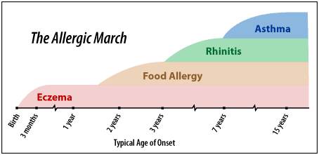
Allergies chez les enfants
http://asthmaallergyclinic.in/allergy/allergy-march/

Slide 22
Exemples de facteurs de risque/protecteurs chez les enfants
Risque :
Utilisation d’antibiotiques chez les 0-2 ans
Evénements stressants lors de la grossesse
⬇ Risque :
Allaitement
Exposition aux poussières de ferme
Sans effet sur le risque d’atopie :
Prématurité
Petit poids à la naissance

Slide 23
Hypersensibilité immédiate (Type I)
Aussi appelée réactions allergiques ou allergies.
Induite par des antigènes environnementaux (allergènes) stimulant de fortes réponses de type T_{H}2 et la production d’IgE chez des individus génétiquement susceptibles.
Les IgE recouvrent les mastocytes en s’attachant à leur récepteur F_{Cε} ; une réexposition à l’allergène entraîne une interaction entre les IgE et récepteurs F_{Cε}, l’activation des mastocytes et le relâchement de médiateurs cellulaires (= dégranulation).
Les principaux médiateurs sont l’histamine, les protéases, et autres contenus des granules ainsi que les prostaglandines, leukotriènes et cytokines.
Les médiateurs sont responsables des réactions vasculaires musculaires lisses immédiates ainsi que du recrutement de cellules immunitaires, incluant les éosinophiles, qui élicitent la phase tardive de la réaction (inflammation).
Les manifestations cliniques peuvent être locales ou systémiques et peuvent aller d’une simple rhinite à une anaphylaxie fatale.
Le risque de développer des allergies dépend de facteurs de risques hérités génétiquement ainsi que de multiples facteurs de risques dus à l’exposistion à l’environnement, qui commencent avant la naissance.
Les enfants sont particulièrement à risque de développer des allergies (immaturité du système immun) et ceux qui développent des allergies durant l’enfance ont un plus grand risque de développer d’autres symptômes liés aux réactions allergiques durant leur croissance et en tant qu’adulte (marche allergique).

Slide 24
STOP

Slide 25
Hypersensibilité
- Types II, III & IV -
Abbas, Basic Immunology, 4th edition, p. 207-223 and p.171-187
Robbins, Pathologic Basis of Disease, 9th edition
Adrian Duval
Adrian.duval@unil.ch

Slide 26
Classes d’hypersensibilités
Type I: « immédiate »
Type II: « cytotoxique »
Type III: « complexes immuns »
Type IV: « retardée », médiée par les lymphocytes T

Slide 27
Type II: hypersensibilité cytotoxique
L’hypersensibilité de type II est médiée par des anticorps (IgM & IgG) dirigés contre des antigènes présents à la surface des cellules ou dans la matrice extracellulaire.
IgM & IgG :
Promeuvent la phagocytose
Induisent l’inflammation
Peuvent interférer avec la fonctionnalité cellulaire en se liant à des molécules ou récepteurs, déclenchant des maladies spécifiques (p.ex: paralysie musculaire, hyperthyroïdie)
Notes:
IgM and IgG
-> promote phagocytosis
-> induce inflammation
-> may interfere with functions of cells by binding to essential molecules and receptors

Slide 28




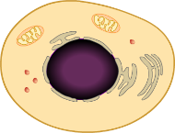




Type II: opsonisation et phagocytose
Antigène
de surface
Anticorps
Cascade du Complément
Phagocytose
C1
C1
C3b
C3b
C3b
C3b
Récepteur
Récepteur
C3b
Fc
Macrophage
Notes:
C3b: opsonisation for phagocytosis
Mechanisms of antibody-mediated injury.

Slide 29

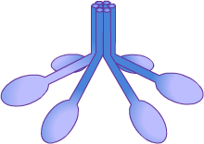
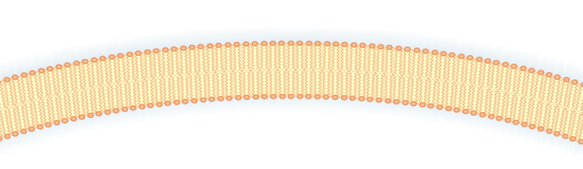
Type II: inflammation médiée par le Complément et le récepteur Fc
Neutrophile
C5
C3
Récepteurs
C3a/C5a
C3a
C1
C5
Récepteur Fc
C5a
C3
C3b
C5b
convertase
Notes:
C5a C3a mediateurs puissants inflammation

Slide 30
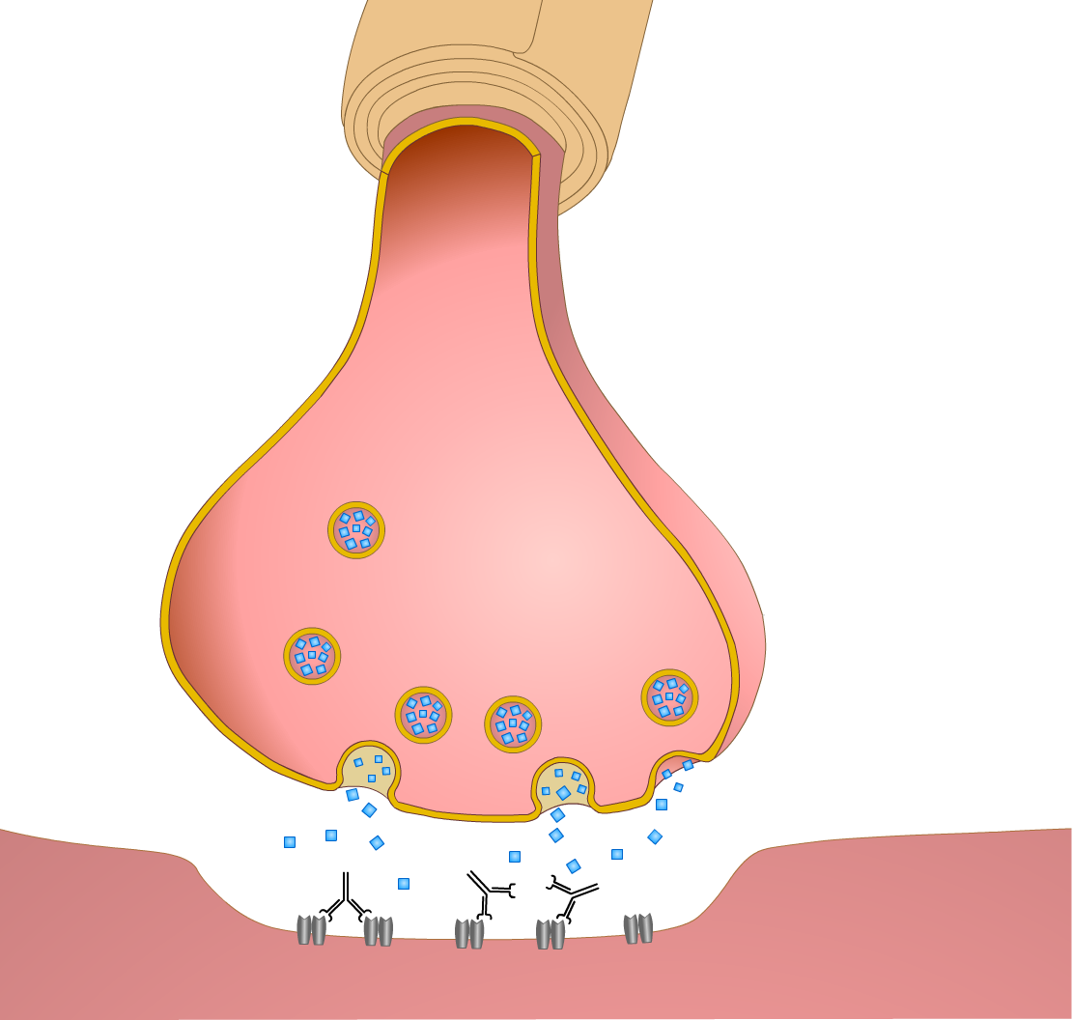


Type II: interférence fonctionnelle
Jonction neuromusculaire
Cellules épithéliales thyroïdiennes
TSH
TSH
TSH
Récepteur TSH
T4
T3
T4
T3
Anticorps anti-récepteur TSH
Anticorps anti-récepteur ACh
T4
T3
T4
T4
T3
T3
Récepteur ACh
Notes:
C5a C3a mediateurs puissants inflammation

Slide 31
Concepts clefs
Anticorps (IgG, IgM) contre des antigènes du soi
Recrutement et activation de leucocytes (neutrophiles, macrophages) induits par l’activation du Complément et des récepteurs Fc entraînant l’inflammation et dommages tissulaires
Opsonisation et phagocytose cellulaire
Anormalités fonctionnelles cellulaires, p.ex.: neurotransmission, récepteurs hormonaux

Slide 32
Type III: complexes immuns
Des complexes antigènes-anticorps infligent des lésions tissulaires principalement en déclenchant une inflammation au site de dépôt.
La réaction pathologique est usuellement initiée quand un antigène se combine avec un anticorps de la circulation sanguine, créant ainsi des complexes immuns qui se déposent dans les parois des vaisseaux.

Slide 33
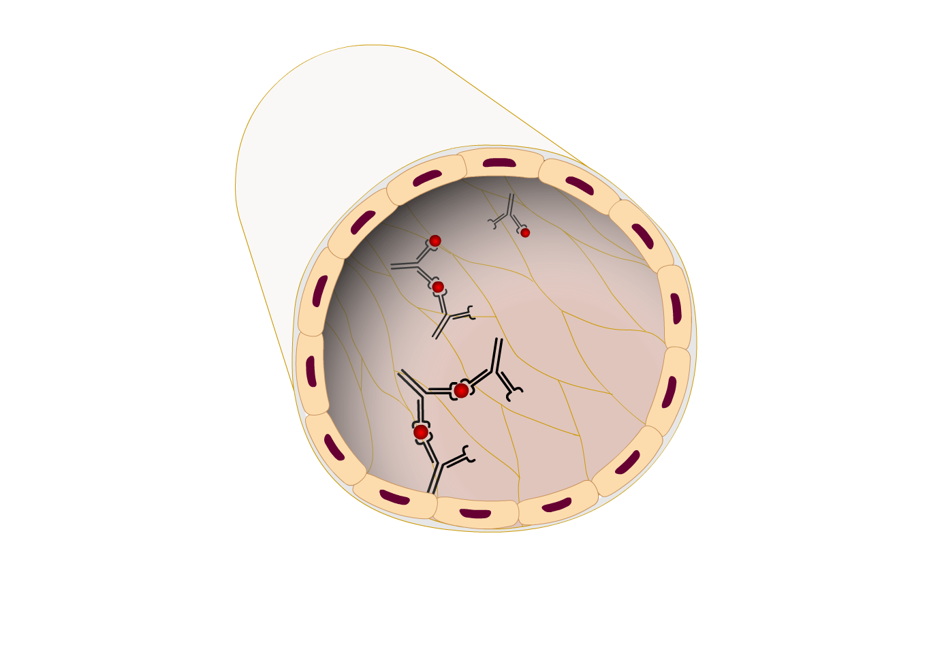


1. Des anticorps s’attachent à des antigènes et forment des complexes immuns
2. Dépôt de complexes immuns
3. Inflammation et lésions tissulaires induites par les complexes immuns
Notes:
Immune complexes are normal. Not well understood why sometimes becomes pathological. Can be circulating antigens or self antigen components.
Immune complex disease. The sequential phases in the induction of systemic immune complex–mediated diseases (type III hypersensitivity).

Slide 34
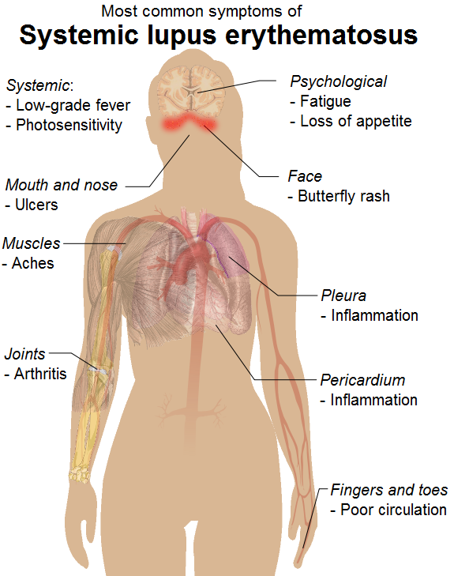
Plusieurs anticorps contre des antigènes du soi
La plupart sont des antigènes nucléaires relâchés par des cellules mourantes
Peut toucher n’importe quelle partie du corps
By Mikael Häggström, used with permission. All used images are in public domain.
Notes:
By Mikael Häggström, used with permission. All used images are in public domain.

Slide 35
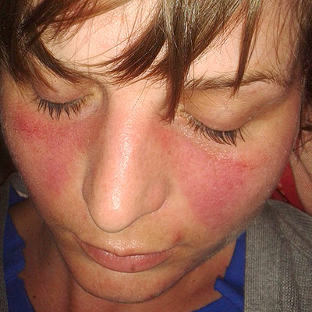
Lupus érythémateux disséminé (LED)
https://creativecommons.org/licenses/by-sa/4.0/

Slide 36
Concepts clefs
Complexes immuns formés d’antigènes circulants et anticorps IgM et IgG
Déposition des complexes dans les parois vasculaires
Activation du Complément
Recrutement de leucocytes

Slide 37
Type IV: retardée
L’hypersensibilité de type IV est médiée par les lymphocytes T (LT) qui causent l’inflammation via :
Des cytokines produites par des by LT CD4⁺ (type retardé)
Mort cellulaire induite par des LT CD8⁺ (cytotoxicité directe)
Notes:
Mechanisms of T cell–mediated (type IV) hypersensitivity reactions. A, CD4+ T_{H}1 cells (and sometimes CD8+ T cells, not shown) respond to tissue antigens by secreting cytokines that stimulate inflammation and activate phagocytes, leading to tissue injury. CD4+ T_{H}17 cells contribute to inflammation by recruiting neutrophils (and, to a lesser extent, monocytes). B, In some diseases, CD8+ cytotoxic T lymphocytes (CTLs) directly kill tissue cells. APC, Antigen-presenting cell.

Slide 38
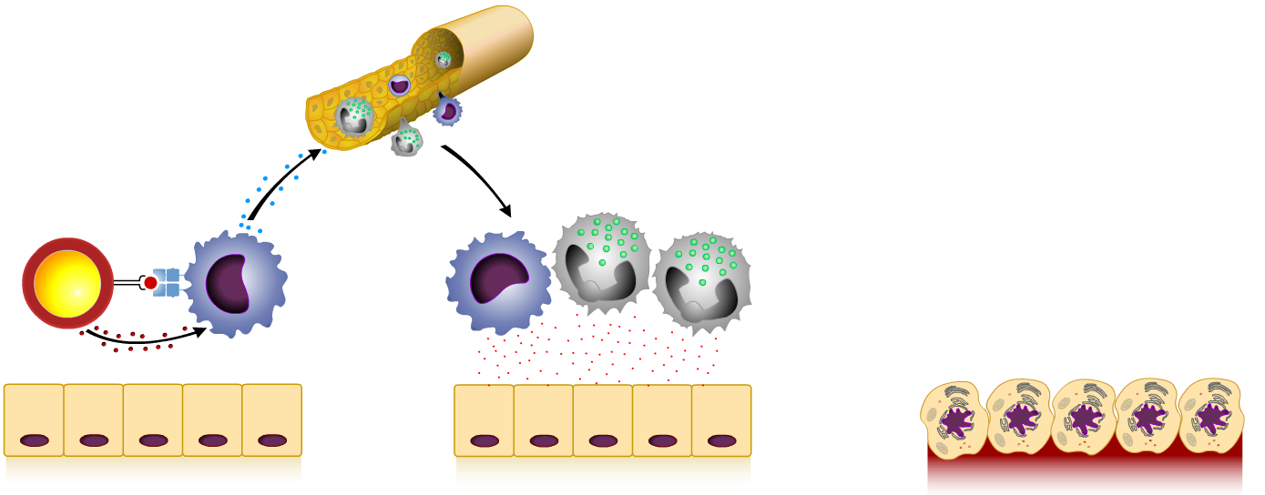
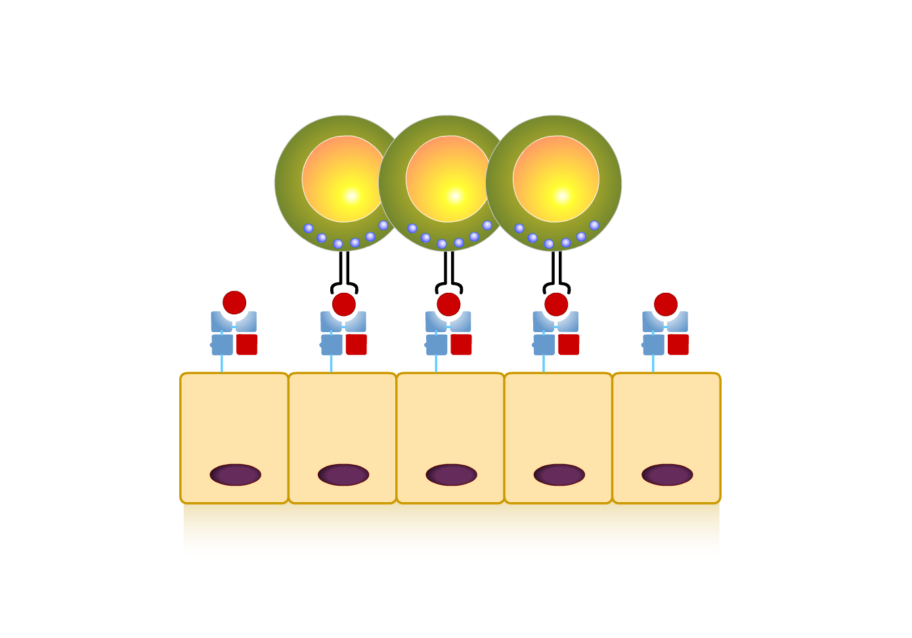
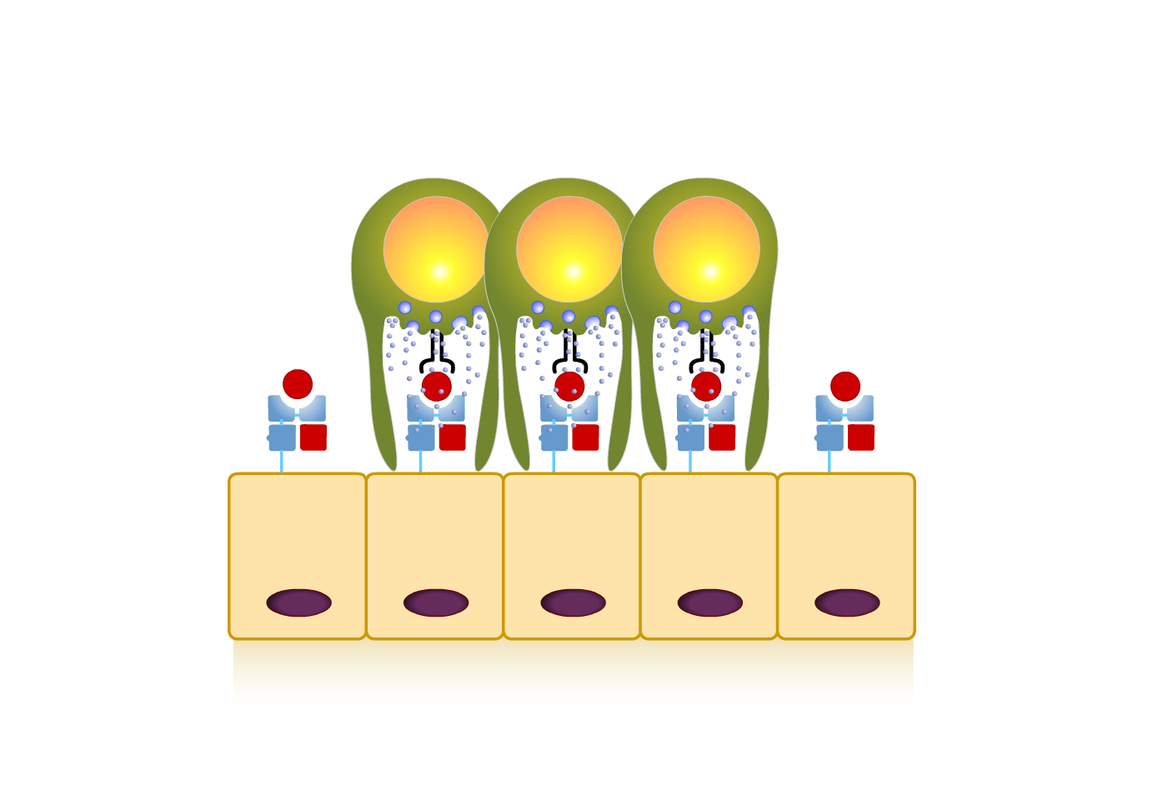
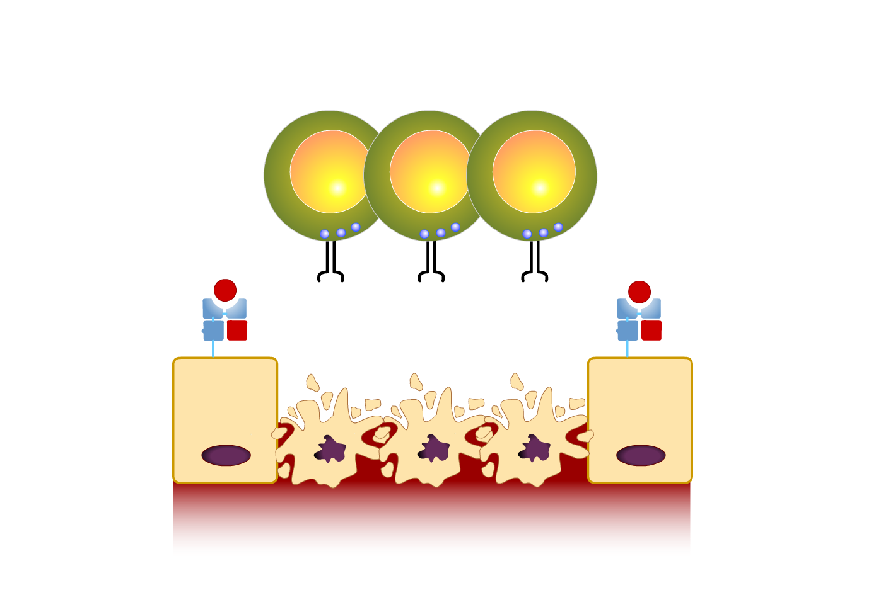
Inflammation induite par les cytokines
Vaisseau sanguin
Cytokines
Extravasation
LymphocyteCD4⁺
CPA
Neutrophile
enzymes,
reactive oxygen
species
Inflammation
Lésions tissulaires
Cytokines
Tissu sain
Cytolyse directe par lymphocytes T CD8⁺
Destruction de cellules saines
Mort cellulaire et lésions tissulaires
Lymphocytes CD8⁺
MHCI
Tissu sain

Slide 39
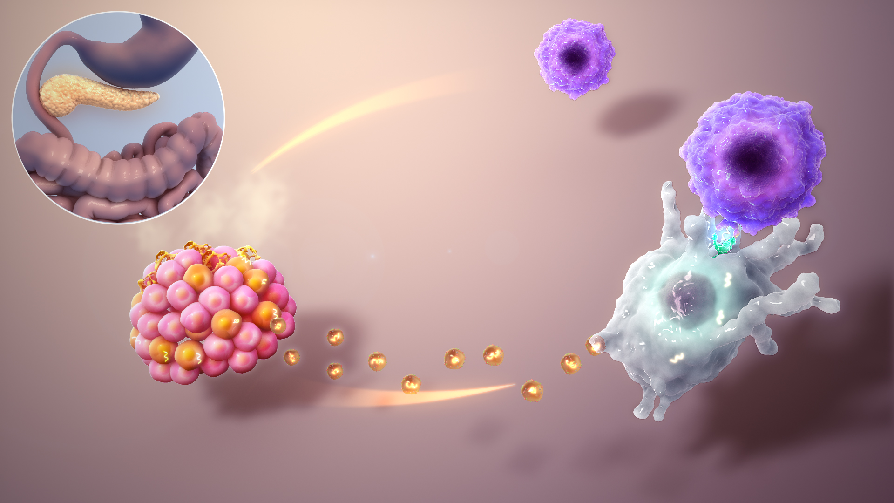
Exemple clinique
– Diabète de type I –
LT autoréactif
Cellules beta du pancréas
Cellule dendritique
Exosomes
39
By Manu5 - http://www.scientificanimations.com/wiki-images/, CC BY-SA 4.0, https://commons.wikimedia.org/w/index.php?curid=65242912
Notes:
CD4⁺ and CD8⁺ autoreactive T cells against pancreatic islet beta cells → destruction → inability to secrete insulin and balance glucose levels
Insulin producing beta cells of the pancreas release exosomes which are taken up by dendritic cells. Dendritic cells present the exosome contents to self-reactive T cells, which recognize the proteins as “enemies” and thus attack the cells producing them
Th1 Teclls mainly + TNF and IL-1 + autoantibodies against beta cells

Slide 40
Mécanismes des réactions HS de type IV
– résumé-
L’HS de type IV, connue sous le nom d’“hypersensibilité retardée” est une réaction inflammatoire médiée par les lymphocytes T (LT).
Inflammation induite par les cytokines : les LT CD4+ sont activés par l’exposition à un antigène protéique et se différencient en effecteurs T_{H}1 ou T_{H}17. Une réexposition au même antigène provoque la sécrétion de cytokines, comme l’IFN-γ qui active des macrophages qui produisent des substances causant des lésions tissulaires et promouvant la fibrose. L’IL-17 et d’autres cytokines sont aussi sécrétées et recrutent d’autres leucocytes qui promeuvent et maintiennent l’inflammation.
Cytotoxicity directe : les LT cytotoxiques CD8+ dirigés spécifiquement contre un antigène reconnaissent les cellules exprimant cet antigène et les suppriment. Ils peuvent aussi sécréter de l’ IFN-γ qui promeut les lésions tissulaires et la fibrose.

Slide 41
Hypersensibilités - résumé
Réponse immune anormale à un trigger externe
Type I: « immédiate »
Type II: « cytotoxique »
Type III: « complexes immuns »
Type IV: « retardée », médiée par les lymphocytes T
Réponse immune anormale à un antigène du soi (= auto-immunité)

